Slide 1
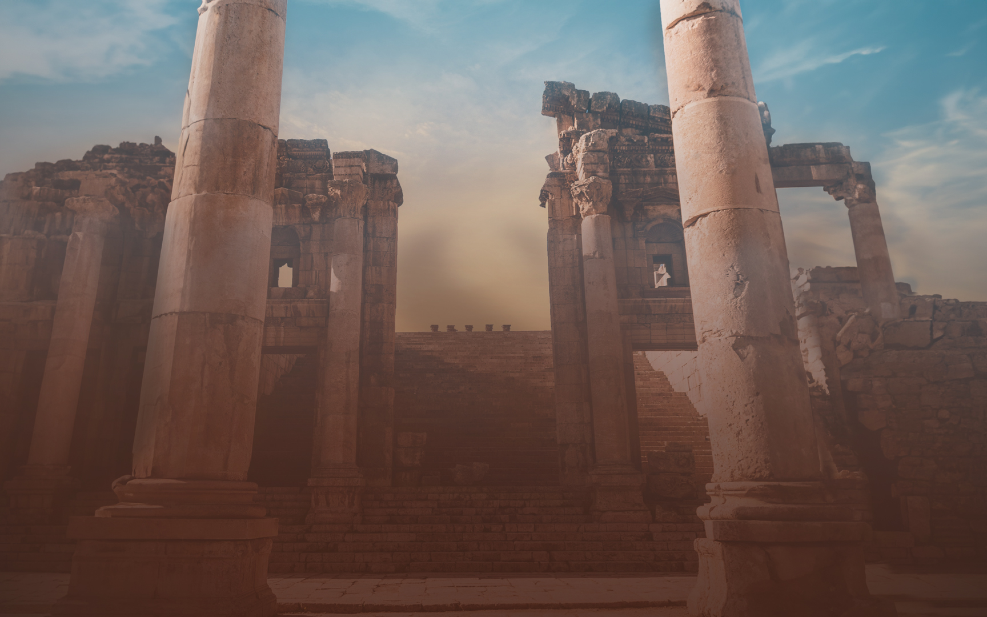
PUESTOS LOS OJOS EN
HEBREOS 12:1-2

Slide 2
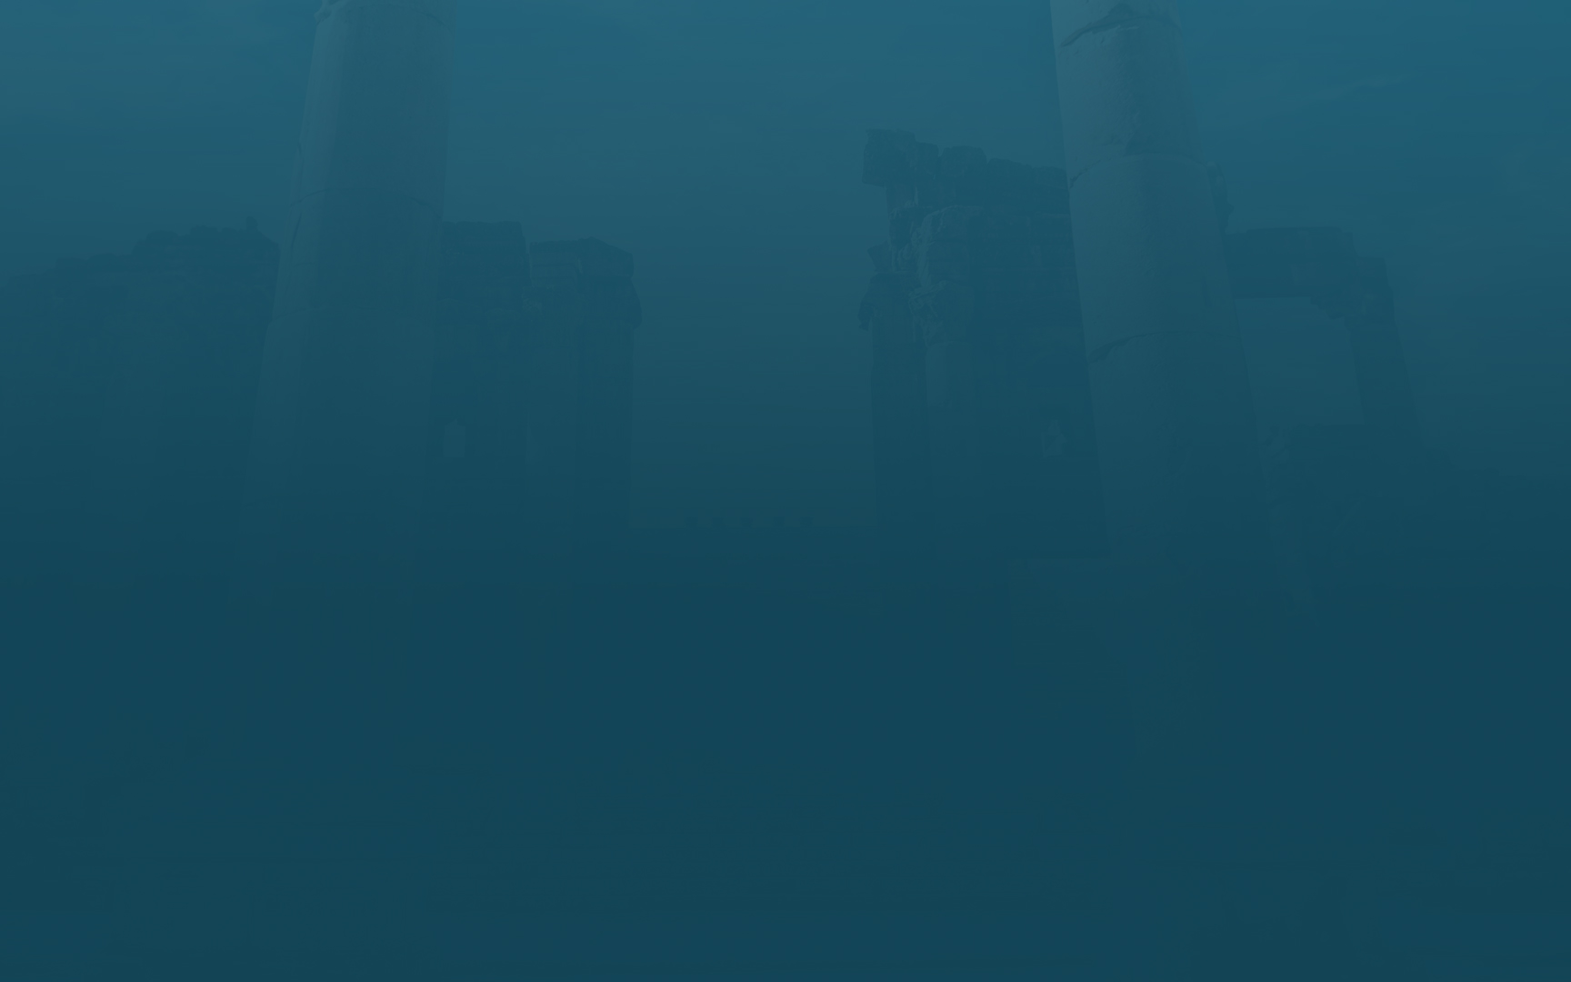
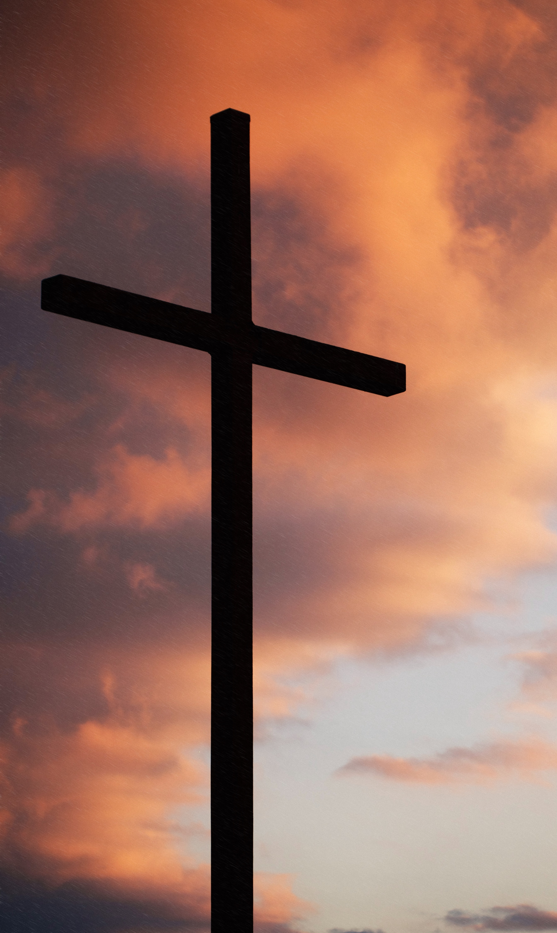
POR CAUSA DE JESÚS, LOS CRISTIANOS AHORA TENEMOS UN GOZO CELESTIAL
TAN SIGNIFICATIVO,
TAN GRATIFICANTE Y TAN CERCA
QUE NI SIQUIERA LA PERSECUCIÓN NOS PUEDE IMPEDIR DE SEGUIRLO.

Slide 3
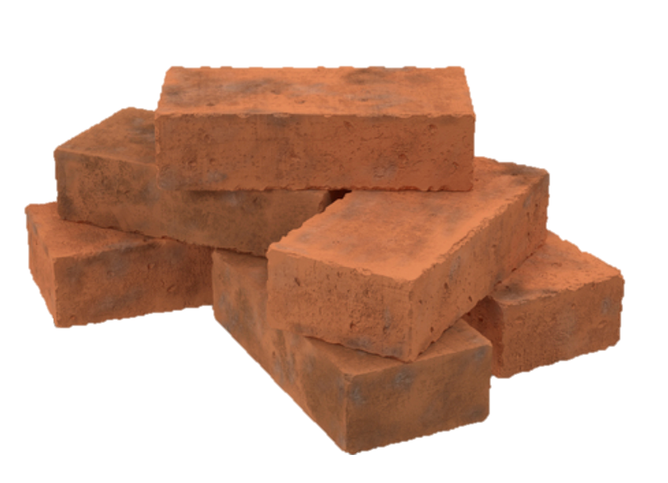
DESPOJARNOS DE TODO PESO
LA HISTORIA DE
La mochila de Leroy

Slide 4
Título de las lecciones | Domingos a las 6pm
Intro: Puestos los ojos en Jesús | 17 de septiembre, 2023
Poniendo nuestros ojos en Jesús:
El autor y consumador de la fe | 15 de octubre, 2023
El gozo puesto delante de Él | 19 de noviembre, 2023
Soportando la cruz, despreciando la vergüenza | 17 de diciembre, 2023
Sentándose a diestra del trono de Dios | 21 de enero, 2024
El mismo ayer y hoy y por los siglos | 18 de febrero, 2024
Viviendo como Jesús:
Despojándonos de todo peso y pecado | 17 de marzo, 2024
Participando de Su santidad | 21 de abril, 2024
Buscando la ciudad que está por venir | 19 de mayo, 2024
Amor sacrificial | 16 de junio, 2024
Rechazando doctrinas extrañas | 21 de julio, 2024
Conclusión: Jesús obrando en nosotros | 18 de agosto, 2024

Slide 5
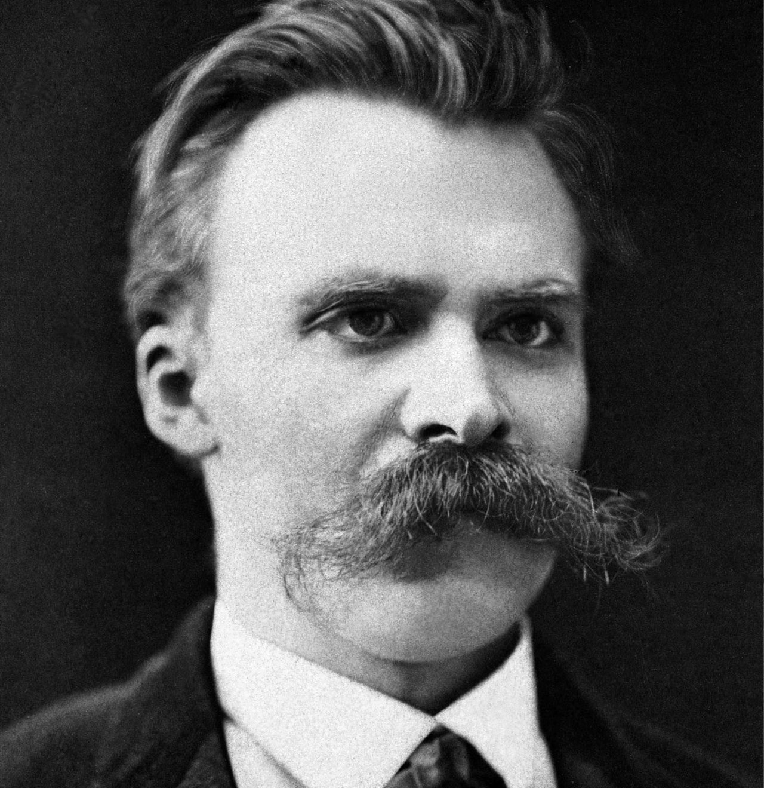
¿Qué tienen en común el filósofo alemán Friedrich Nietzsche y la música de Ídolo Americano Kelly Clarkson?
En 1888, el filósofo alemán Friedrich Nietzsche afirmó por primera vez: “De la escuela de guerra de la vida: Lo que no me mata, me hace más fuerte”.
Y en 2011, Kelly Clarkson lanzó su 5^{to} álbum de estudio “Stronger” cantando: “Lo que no te mata te hace más fuerte, te hace levantarte un poco más alto…”

Slide 6
3 Consideren, pues, a Aquel que soportó tal hostilidad de los pecadores contra Él mismo, para que no se cansen ni se desanimen en su corazón.
4 Porque todavía, en su lucha contra el pecado, ustedes no han resistido hasta el punto de derramar sangre. 5 Además, han olvidado la exhortación que como a hijos se les dirige: «HIJO MÍO, NO TENGAS EN POCO LA DISCIPLINA DEL SEÑOR, NI TE DESANIMES AL SER REPRENDIDO POR ÉL. 6 PORQUE EL SEÑOR AL QUE AMA, DISCIPLINA, Y AZOTA A TODO EL QUE RECIBE POR HIJO».
7 Es para su corrección que sufren. Dios los trata como a hijos; porque ¿qué hijo hay a quien su padre no discipline? 8 Pero si están sin disciplina, de la cual todos han sido hechos participantes, entonces son hijos ilegítimos y no hijos verdaderos. 9 Además, tuvimos padres terrenales para disciplinarnos, y los respetábamos, ¿con cuánta más razón no estaremos sujetos al Padre de nuestros espíritus, y viviremos? 10 Porque ellos nos disciplinaban por pocos días como les parecía, pero Él nos disciplina para nuestro bien, para que participemos de Su santidad. 11 Al presente ninguna disciplina parece ser causa de gozo, sino de tristeza. Sin embargo, a los que han sido ejercitados por medio de ella, después les da fruto apacible de justicia.

Slide 7
3 Consideren, pues, a Aquel que soportó tal hostilidad de los pecadores contra Él mismo, para que no se cansen ni se desanimen en su corazón.
4 Porque todavía, en su lucha contra el pecado, ustedes no han resistido hasta el punto de derramar sangre. 5 Además, han olvidado la exhortación que como a hijos se les dirige: «HIJO MÍO, NO TENGAS EN POCO LA DISCIPLINA DEL SEÑOR, NI TE DESANIMES AL SER REPRENDIDO POR ÉL. 6 PORQUE EL SEÑOR AL QUE AMA, DISCIPLINA, Y AZOTA A TODO EL QUE RECIBE POR HIJO».
7 Es para su corrección que sufren. Dios los trata como a hijos; porque ¿qué hijo hay a quien su padre no discipline? 8 Pero si están sin disciplina, de la cual todos han sido hechos participantes, entonces son hijos ilegítimos y no hijos verdaderos. 9 Además, tuvimos padres terrenales para disciplinarnos, y los respetábamos, ¿con cuánta más razón no estaremos sujetos al Padre de nuestros espíritus, y viviremos? 10 Porque ellos nos disciplinaban por pocos días como les parecía, pero Él nos disciplina para nuestro bien, para que participemos de Su santidad. 11 Al presente ninguna disciplina parece ser causa de gozo, sino de tristeza. Sin embargo, a los que han sido ejercitados por medio de ella, después les da fruto apacible de justicia.

Slide 8
PARTICIPANDO DE SU SANTIDAD
HEBREOS 12:3-11 Cambia cómo pensamos acerca de las dificultades.
HEBREOS 12:12-17 Cambia cómo respondemos a las dificultades.

Slide 9
“
Es normal que los cristianos tengan experiencias de estrés y sufrimiento que amenazan su fe y presionan demasiado, duran demasiado y se sienten casi intolerables. Desanimarse en el corazón es un gran peligro espiritual. Y estos cristianos estaban en ese peligro, como muchos de ustedes.
”

Slide 10
PARTICIPANDO DE SU SANTIDAD
Nuestro Padre Celestial cumple sus propósitos amorosos
aun cuando otros quieren hacernos daño.
La vida de José: Génesis 50:20
La vida de Jesús: Mateo 14:13-21

Slide 11
PARTICIPANDO DE SU SANTIDAD
Nuestro Padre Celestial nos ayuda a alcanzar
nuevas alturas de fe en tiempos difíciles.
La nube de testigos: Heb 11:32-40
La vida de Jesús: Heb 5:8

Slide 12
PARTICIPANDO DE SU SANTIDAD
Nuestro Padre Celestial nos ayuda a alcanzar nuevas alturas de santidad siendo Sus hijos.
AMAR A NUESTROS ENEMIGOS
PRINCIPALES PRIORIDADES
EMPATÍA POR LOS DEMÁS
GRATITUD MÁS PROFUNDA
HUMILDAD VS. CONTROL
RESOLUCIÓN Y DETERMINACIÓN

Slide 13
PARTICIPANDO DE SU SANTIDAD
Nuestro Padre Celestial quiere que respondamos con devoción.
Fuerza renovada
Sendas derechas
Buscar la paz
Mi santificación
Centrado en la gracia

Slide 14
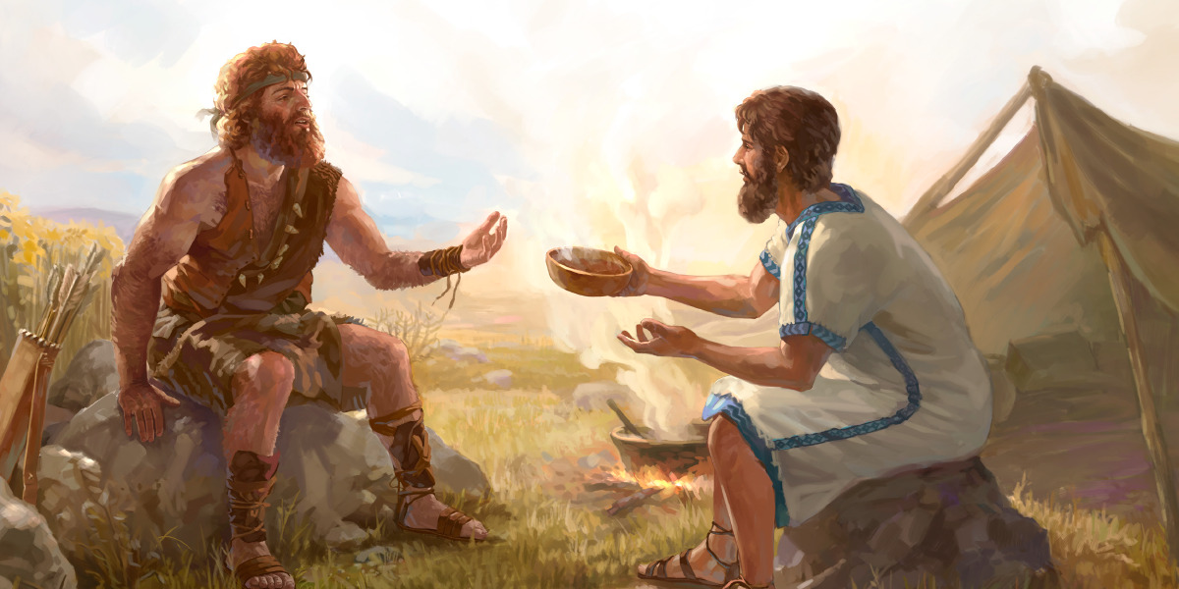
COMPARTIENDO EN SU SANTIDAD
Nuestro Padre Celestial quiere que evitemos los fracasos de Esaú.

Slide 15
PUESTOS LOS OJOS EN
HEBREOS 12:1-2

